Slide 1

Образовательный Холдинг-лаборатория Global-NPD
Направление
ФУМ
(Флагманские управленческие модели)
Савченко И.А. – к.псх.н.,
директор по развитию Холдинга

Slide 3
Стратегические цели и портфели

Slide 4
Стратегические цели
Формирование конкурентоспособного выпускника, успешно освоившего образовательную программу с учетом личностных особенностей, обладающего:
- дивергентным мышлением (командная работа, умение ставить цели и достигать их, эмпатия);
- аналитическим и продуктивным мышлением;
- креативным мышлением (нестандартное, оригинальное, инновационное)
Создание условий для обеспечения успешности, конкурентоспособности и востребованности выпускников муниципальных образовательных учреждений ?

Slide 5




















Стратегия: «Создание условий в системе образования для формирования нравственного, здорового и успешного человека на основе традиционных ценностей и национальной самобытности, развития различных видов мышления с учетом индивидуальных особенностей всех участников образовательного процесса»
Тактика: Муниципальные портфели проектов
Реформирование образовательного процесса
Совершенствование воспитательной работы
Здоровый ребенок

Slide 6






Муниципальные портфели
«Успех каждого ребенка»
«Цифровое образование»
«Современный педагог»

Slide 7
Стратегическая цель: формирование эффективной системы, обеспечивающей личностное развитие, самоопределение и самореализацию детей в разные возрастные периоды
Портфель № 1 «Единое пространство, обеспечивающее личностное развитие, самоопределение и самореализацию детей в разные возрастные периоды»

Slide 8
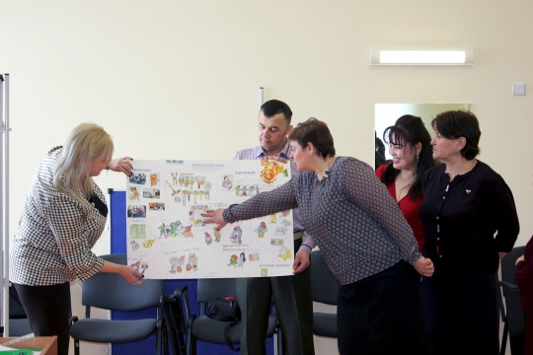
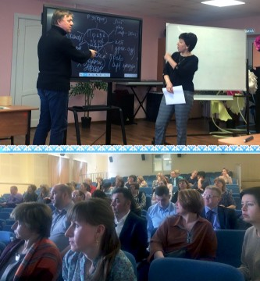
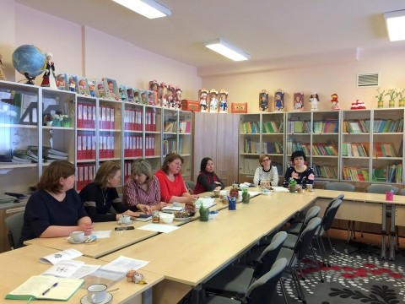
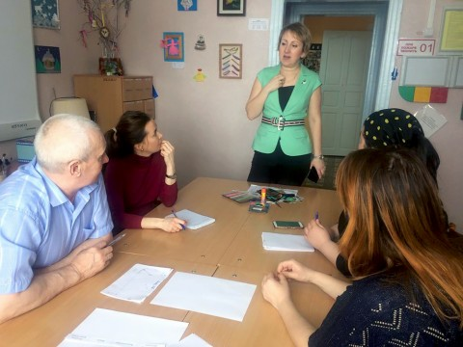
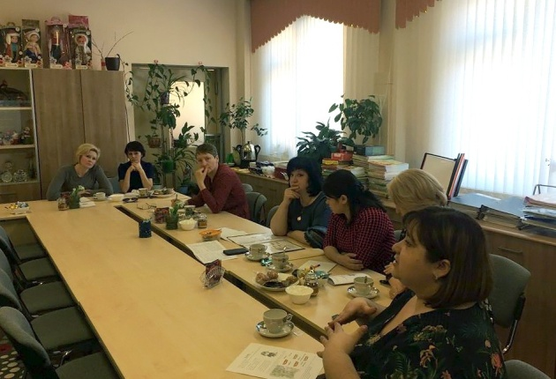
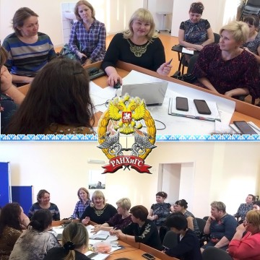
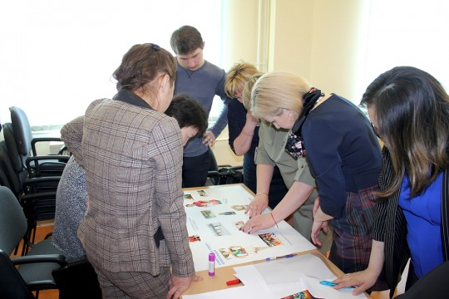
ФОРСАЙТ-СЕССИИ
ФЛЭШ-СЕМИНАРЫ
ТВОРЧЕСКИЕ ДИСКУССИИ
КОНСУЛЬТАЦИИ

Slide 9
Стратегия: Создание условий в социальной сфере района, способствующих развитию физического, психического, социального здоровья. Реализация личностного потенциала на основе дивергентного подхода с учетом национальной самобытности
Тактика: Муниципальные портфели проектов
Реформирование учебного процесса в контексте его смыслового наполнения и с учетом потребностей разных категорий обучающихся
Совершенство-вание системы внеурочной занятости для раскрытия личного потенциала разных категорий обучающихся
Построение перспективной системы оздоровления населения

Slide 10
ПРОЕКТЫ

Slide 11
Наименование проекта (полное): | Муниципальная игра «ПрофГид»
Наименование проекта (сокращенное): | «ПрофГид»

Slide 12
Цель проекта | Профессиональная ориентация посредством проведения муниципальной игры в каникулярное время для обучающихся 7-х классов на базе образовательных организаций с привлечением социальных партнеров
Показатели проекта и их значения по годам | Показатель | Тип показателя | Базовое значение | Период, год
 |  |  |  | Плановый показатель (2019) | Фактический показатель (2019)
 | Доля обучающихся 7-х классов городских школ, определившихся с будущей профессией | Основной | 10% | 30% | 34%
 | Доля обучающихся городских школ, участников мастер-классов | аналитический | - | 70% | 78% (не учитывая учащихся, находящихся за пределами района на период каникул)
 | Количество специалистов различных направлений, принявших участие в профессиональных пробах и мастер-классах | аналитический | - | не менее 2 в каждой образовательной организации | 2
 | Доля обучающихся, посетивших 5 и более мастер-классов Доля обучающихся, посетивших 2-3 мастер-класса Доля обучающихся, посетивших 1 мастер-класс | аналитический | - | 20% 50% 30% | 18% 50% 32%
 | Количество привлеченных социальных партнеров - не менее 2 | аналитический | - | Не менее 2 | 2

Slide 13
Цель проекта | Повышение уровня проектного, дивергентного, предпринимательского мышления посредством организации системы квест-туризма
Задачи проекта | Формировать проектное, дивергентное, предпринимательское мышление обучающихся через вовлечение в проектную деятельность по реализации квест-туризма Создать и обновлять архитектуры туристических маршрутов по модели квест-туризма Наполнять содержание туристических маршрутов с национальным компонентом через проекты школьников Организовать логистику совокупности проектов, установить сроки и сделать рекламу Привлечь внебюджетные средства через реализацию проекта

Slide 14
Цель проекта | Повышение образовательных результатов обучающихся разных категорий через внедрение современных цифровых технологий
Задачи проекта | Повысить качество знаний обучающихся. Обеспечить комплексную поддержку образовательного процесса в соответствии с требованиями ФГОС с использованием инновационных моделей организации образовательной деятельности обучающихся (смешанное, электронное, дистанционное обучение); 2. Повысить качество преподаваемых предметов по математике, физике, английскому языку. Обеспечить повышение компетенций педагогов в вопросах использования, цифровых сервисов, электронных образовательных ресурсов в учебном процессе средствами проектно-обучающих семинаров, вебинаров, организацией инновационных лабораторий; Мониторинг, анализ и контроль. Организовать проведение мониторинговых исследований для получения оценки использования цифрового образовательного пространства в учебной деятельности и определения влияния использования смешанного обучения на образовательные результаты учащихся.

Slide 15
Победители
Вязниковский район Владимирской области (Начальник управления образования – Рогова Галина Александровна)
Городской округ Тольятти Самарской области (Руководитель Департамента образования – Лебедева Лариса Михайловна)

Slide 16

Спасибо за внимание!
АНО «Образовательный холдинг-лаборатория Global-NPD»
Igor.A.Savchenko@gmail.com

